Slide 1


Estructuras de Datos
Árboles Parcialmente Ordenados
Gonzalo Gabriel Méndez, Ph.D.
www.ggmendez.com

Slide 2
Pero antes…

Slide 3
Tipos Especiales de
Árboles Binarios

Slide 4
ARBOLES BINARIOS LLENOS
Un árbol de altura h, esta lleno si
Todas sus hojas esta en el nivel h
Los nodos de altura menor a h tienen siempre 2 hijos
Recursiva
Si T esta vacío,
Entonces T es un árbol binario lleno de altura 0
Si no esta vacío, y tiene h>0
Esta lleno si los subárboles de la raíz, son ambos árboles binarios llenos de altura h-1

Slide 5
ARBOLES BINARIOS COMPLETOS
Un arbol de altura h esta completo si
Todos los nodos hasta el nivel h-2 tienen dos hijos cada uno y
En el nivel h-1, si un nodo tiene un hijo derecho, todas las hojas de su subarbol izquierdo están a nivel h
Si un arbol esta lleno, tambien esta completo

Slide 6
OTROS
Un árbol equilibrado es cuando
La diferencia de altura entre los subárboles de cualquier nodo es máximo 1
Un árbol binario equilibrado totalmente
Los subárboles izquierdo y derecho de cada nodo tienen las misma altura: es un árbol lleno
Un árbol completo es equilibrado
Un árbol lleno es totalmente equilibrado

Slide 7
Heaps

Slide 8
CONCEPTOS
Arbol Binario Completo
Todos sus niveles estan completos
A excepción del ultimo nivel,
Alli las hojas van apareciendo seguidas de izquierda a derecha
150
125
75
Arbol Parcialmente Ordenado
Es Binario Completo
Con propiedad de orden
Entre raiz e hijos, la raiz contiene el mayor(o menor) de todos
80
30
25
72
15
20
28

Slide 9
UTILIDAD DE UN HEAP
Si el mayor valor esta siempre en la raiz
El heap presenta un cierto orden
Al remover consecutivamente la raiz
Vamos consiguiendo valores ordenados
El heap se utiliza
Para el ordenamiento de elementos(HeapSort)‏
Para implementar colas de prioridad
Desencolar es, esencialmente, retirar el valor almacenado en la raiz

Slide 10
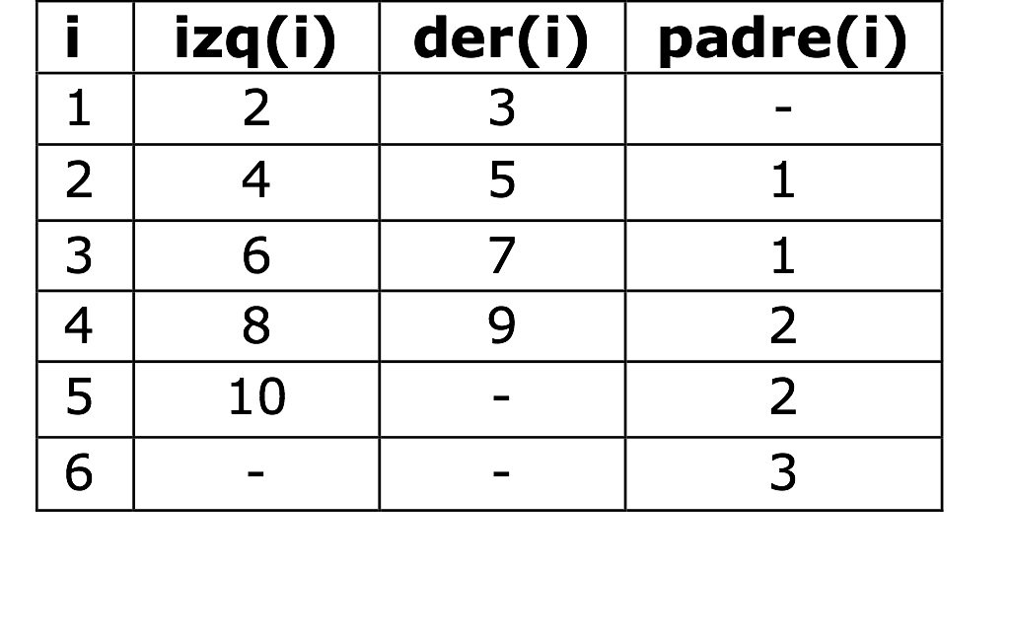
IMPLEMENTACION
1
2
150
3
Un heap no admite “huecos”,
C/nivel se va llenando de izq. A der
Hay una secuencia
Podriamos numerar c/nodo
En el orden de llenado
125
75
4
5
6
7
80
30
25
72
15
20
28
i/2
8
9
10
Si lo vemos asi, dado un índice
Podemos conocer los indices de los hijos y el padre de un nodo
Ejemplo: Del nodo 4, hijos 8 y 9, padre 2
i*2
i*2+1

Slide 11
CONTANDO DESDE 0
0
Podemos usar un vector
En c/elemento almacenar la información
Dirigirnos a hijos y padre calculando el índice respective. Desde 1:
Izq(i) = i*2
Der(i) = i*2+1
Padre(i) = i/2
1
150
2
125
75
3
4
5
6
80
30
25
72
15
20
28
7
8
9
Los vectores empiezan desde 0
Cambia un poquito la regla
Izq(i) = (i+1)*2-1 = i*2+1
Der(i) = (i+1)*2 = i*2+2
Padre(i) = (i+1)/2-1 = (i-1)/2
150
125
75
80
30
25
72
15
20
28
0
1
2
3
4
5
6
7
8
9

Slide 12
REGLAS
Vector V de tamaño efectivo n
V[0] es la raiz
Dado un nodo V[i]
Si 2i+1 < n, V[2i+1] es el hijo izq
Si 2i+2 < n, V[2i+2] es el hijo der
Si i != 0, v[(i-1)/2] es el padre

Slide 13
DECLARACION: TDA HEAP
Tipo de Dato
Necesitamos un arreglo
Llevar el tamaño efectivo
Llevar el máximo del arreglo
public class Heap<E> {
private Comparator<E> f;
private E[] arreglo;
private int MAX=100;
private int efectivo;
private boolean isMax;
}

Slide 14
OPERACIONES BASICAS: TDA HEAP
Desencolar y Encolar
Desencolar: Extraer el elemento mas grande/pequeño del heap(la raiz)‏
Encolar: Insertar un valor al heap y ubicarlo en la posicion correcta
HeapSort
Dado un Heap permite generar un arreglo/lista ordenado
Operaciones Adicionales
Ajustar
Reestablece la propiedad de orden de un subheap hacia abajo
No a todo el arbol!
Construir_heap
Dado un arreglo que no representa un heap
Arregla el arreglo y lo convierte en un Heap

Slide 15
MAS OPERACIONES
public int posIzq(int i);
Retorna el indice del nodo izq de i
Si no cumple las reglas, retorna -1
public int posDer(int i);
Retorna el índice del nodo der de i
Si no cumple las reglas, retorna -1
public int posPadre(int i);
Retorna el índice del nodo padre de i
Si no cumple las reglas, retorna -1
public Heap(int tmax, TipoOrden t);
Constructor de un heap, inicializa para tener un tamaño maximo tmax y un orden t(ascendente o descendente)‏
bool estaVacio();
Recibe un Heap y determina si esta Vacio

Slide 16
AJUSTAR
Recobra la propiedad de orden
Desde un nodo de índice pos
Dado un índice pos, PosIzq y PosDer
Se compararan los tres para ver quien tiene el mayor
Si el mayor lo tiene algun hijo
Intercambia
Al hacer esto, el sub-heap afectado puede perder su propiedad de Orden….
Ajustar el sub-heap afectado

Slide 17
AJUSTAR: EJEMPLO
0
Un heap puede perder su p.o.
Por un nodo
Pos
1
150
2
80
60
60
75
Ejemplo:
En el nodo 1 no se cumple
Ajustar
El mayor es el nodo 3
Intercambiar
Ajustar desde nodo intercambiado(3)‏
Ejemplo:
En el nodo 3 no se cumple
Ajustar
El mayor es el nodo 3
Intercambiar
Ajustar Otra Vez
3
4
5
6
Ejemplo:
No se puede ajustar un nodo hoja
Pos
PosMayor
80
60
70
80
30
25
72
20
70
28
70
60
PosMayor
7
8
9
150
150
60
80
75
75
80
70
30
30
25
25
72
72
20
20
70
60
28
28
3
3
7
7
8
8
9
0
9
0
1
1
2
2
4
4
5
5
6
6

Slide 18
AJUSTAR: PSEUDOCÓDIGO
public static void ajustar(int posnodo ){
int pos_mayor, izq, der;
pos_mayor = posnodo;
izq = posnodo*2+1;
der = posnodo*2+2;
if(izq>=0 && izq<=this.nEfectivo && this.elementos[izq].compareTo(this.elementos[posnodo]) > 0){
pos_mayor = izq;
if(der>=0 && der<=this.nEfectivo && this.elementos[der].compareTo(this.elementos[pos_mayor])>0){
pos_mayor = der;
if(pos_mayor != posnodo){
intercambiar(posnodo,pos_mayor));
ajustar(pos_mayor);
}
}
}
}

Slide 19
AJUSTAR: IMPLEMENTACION
private void ajustar(int posRaiz) {
int posIzq = getIzq(posRaiz);
int posDer = getDer(posRaiz);
if (isValidIndex(posIzq) && isValidIndex(posDer)) {
int posMayor = getPosMayor(posRaiz);
if (isValidIndex(posMayor)) {
if (posMayor != posRaiz) {
intercambiar(posRaiz, posMayor);
ajustar(posMayor);
}
}
}
}

Slide 20
CONSTRUIR UN HEAP
La estructura de un heap
Puede almacenar un arreglo que no cumpla las propiedades de orden
Ejemplo:
15
1
28
35
10
5
8
21
50
42
0
1
2
3
4
5
6
7
8
9
Hay que arreglar la propiedad de orden
De cada raiz
Ajustar c/raiz
Desde la ultima a la primera
0
1
15
2
1
28
3
4
5
6
35
10
5
8
21
50
42
7
8
9

Slide 21
CONSTRUIR HEAP: EJEMPLO
15
50
42
1
28
28
35
35
10
15
5
5
8
8
21
21
50
1
42
Ajustar el ultimo nodo raiz
Los nodos raiz comienzan desde 0 hasta n/2-1
Al ajustar cada nodo
De atrás hacia delante
Nos aseguramos que los valores mas altos suban!
10
3
3
7
7
8
8
9
0
9
0
1
1
2
2
4
4
5
5
6
6
0
15
1
50
2
50
15
42
1
28
28
3
4
5
6
50
35
1
42
35
15
10
5
8
35
21
1
10
50
42
7
8
9

Slide 22
CONSTRUIR HEAP: IMPLEMENTACION
public void makeHeap(){
int i;
for(i = this.nEfectivo/2-1; i >= 0; i--){
ajustar(i);
}
}

Slide 23
DESENCOLAR
Que importancia tiene la raiz en el heap?
Es el mayor/menor elemento del mismo
Sobre el resto de elementos no estamos seguros
Pero de la raiz, es la mayor de todos
Desencolar es eliminar la raiz
Que valor se ubica en la nueva raiz?
El ultimo reemplaza al primero
El tamaño efectivo del heap cambia
Se ajusta desde la raiz
El arbol queda bien otra vez

Slide 24
DESENCOLAR: EJEMPLO
0
Intercambiar valores
Raiz con ultimo
Aminorar tamaño efectivo
Ajustar arbol
150
125
1
28
2
80
28
125
75
3
4
5
6
28
80
30
25
72
15
20
28
7
8
9
150
125
28
125
125
80
75
75
75
80
80
28
30
30
30
25
25
25
72
72
72
15
15
15
20
20
20
28
3
3
3
7
7
7
8
8
0
8
9
0
0
1
1
1
2
2
2
4
4
4
5
5
5
6
6
6

Slide 25
DESENCOLAR: IMPLEMENTACION
public T desencolar (){
T maxValue;
if(!isEmpty(H)){
maxValue = this.elementos[0];
intercambiar(0, this.nEfectivo-1);
this.nEfectivo--;
ajustar(0);
return maxValue;
}
return null;
}

Slide 26
ENCOLAR
Al añadir un nuevo elemento el Heap
DEBE conservar su propiedad de orden
Se añade al final del arreglo
El elemento empieza a subir a su posición ideal
Comparando siempre con el padre
Hasta que el valor insertado sea menor que el del padre

Slide 27
ENCOLAR: EJEMPLO
0
1
150
2
Insertar al final
Subir el valor hasta que ya no sea necesario
125
130
75
3
4
5
6
80
30
25
72
130
125
30
15
20
28
130
7
8
9
Nuevo valor: 130
150
125
75
80
30
25
72
15
20
28
130
0
1
2
3
4
5
6
7
8
9
10

